Slide 1
GradientBoosting
GradientBoosting là một kỹ thuật trong machine learning có giám sát để huấn luyện ra một mô hình từ tập dữ liệu cho trước.
Nó được ra đời nhằm giải quyết những hạn chế của các phương pháp học máy truyền thống như decision tree, neural networks hay support vector machines.

Slide 2
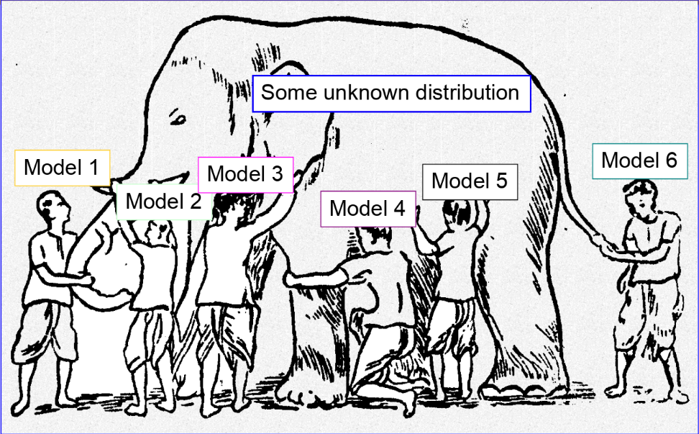
GradientBoosting kết hợp nhiều mô hình yếu với nhau.
Để dễ minh họa, ta có thể liên tưởng model sau khi huấn luyện hoàn chỉnh là một con voi, và mỗi model dùng để kết hợp với nhau là bộ phận của con voi.

Slide 3
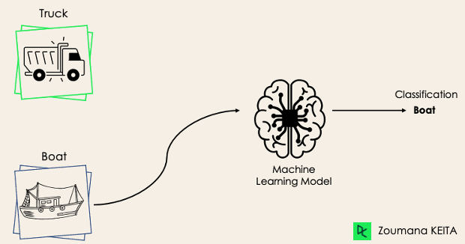
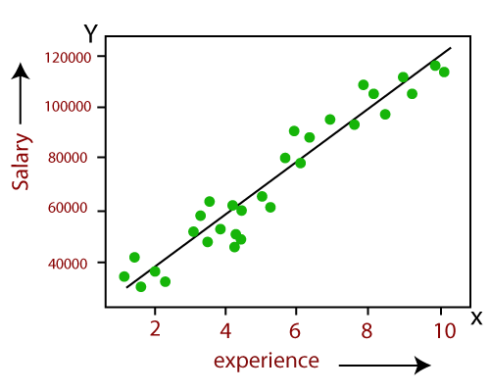
Tùy vào target mà GradientBoosting có thể thay đổi để phù hợp với bài toán phân loại hoặc hồi quy
Bài toán phân loại là bài toán dự đoán lớp hoặc nhãn của một đối tượng dựa trên các đặc trưng của nó.
Bài toán hồi quy là bài toán dự đoán giá trị số của một biến mục tiêu dựa trên các đặc trưng của nó.

Slide 4
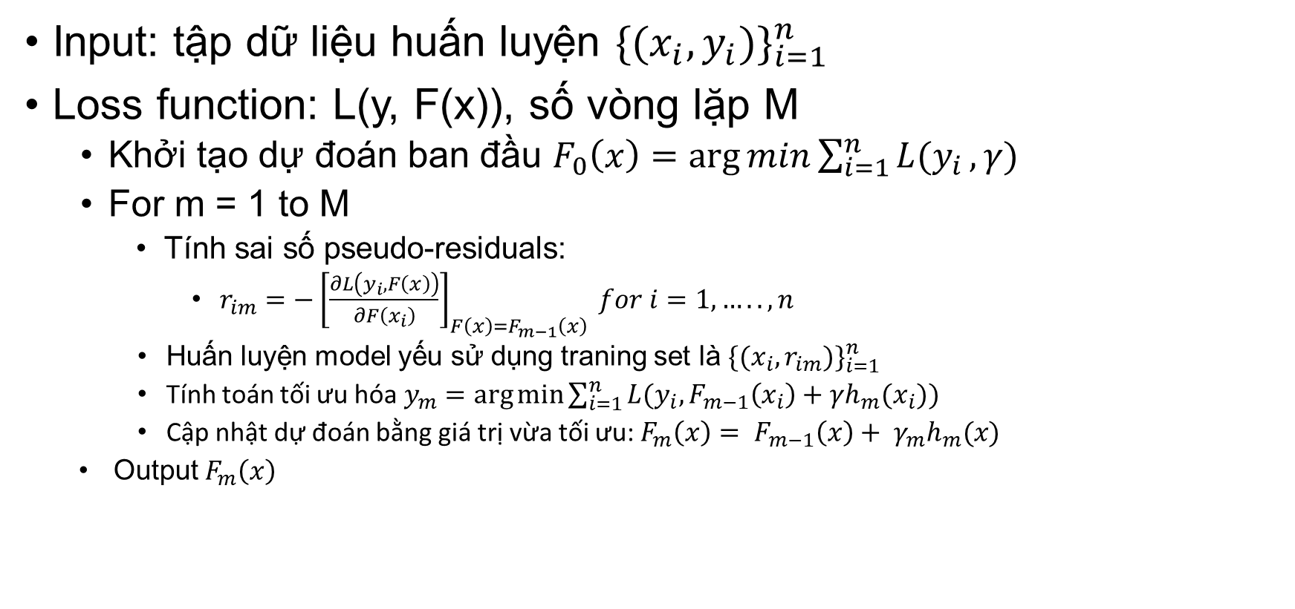
Mã giả cho gradient boosting
Input: tập dữ liệu huấn luyện ${\{(x_{i}, y_{i})\}}_{i=1}^{n}$
Loss function: L(y, F(x)), số vòng lặp M
Khởi tạo dự đoán ban đầu $F_{0}\left(x\right)=\arg{min\sum_{i=1}^{n}{L(y_{i}}}, γ)$
For m = 1 to M
Tính sai số pseudo-residuals:
$r_{im}=−{\left[\frac{∂L\left(y_{i}, F\left(x\right)\right)}{∂F\left(x_{i}\right)}\right]}_{F\left(x\right)=F_{m−1}\left(x\right)} for i=1,…..,n$
Huấn luyện model yếu sử dụng traning set là ${\{(x_{i},r_{im})\}}_{i=1}^{n}$
Tính toán tối ưu hóa $y_{m}=\arg{\min{\sum_{i=1}^{n}{L(y_{i}, F_{m−1}\left(x_{i}\right)+γh_{m}(x_{i}))}}}$
Cập nhật dự đoán bằng giá trị vừa tối ưu: $F_{m}\left(x\right)= F_{m−1}\left(x\right)+ γ_{m}h_{m}(x)$
Output $F_{m}\left(x\right)$

Slide 5
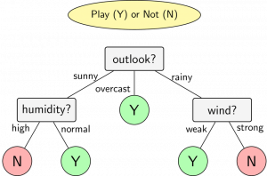
Decision Trees
Cây quyết định (Decision Tree) là một cây phân cấp có cấu trúc được dùng để phân lớp các đối tượng dựa vào dãy các luật.
Cấu trúc của cây sẽ được phân chia dựa vào các thuộc tính của đối tượng
Ta có thể xét 1 ví dụ như sau:
Giả sử dựa theo thời tiết mà các bạn nam sẽ quyết định đi đá bóng hay không?
Những đặc điểm ban đầu là:
Thời tiết
Độ ẩm
Gió
Từ những đặc điểm trên ta có thể xây dựng được mô hình như bên

Slide 6
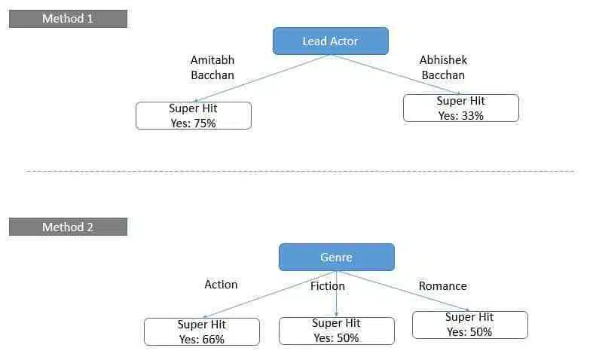
Giả sử, bạn muốn xác định độ thành công của bộ phim chỉ trên 1 yếu tố, bạn sẽ có hai cách thực hiện sau: qua diễn viên chính của phim và qua thể loại phim.

Slide 7
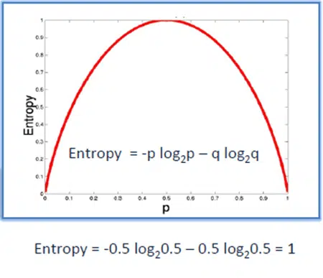
Information Gain trong DecisionTrees
Entropy
Entropy thể hiện sự biến đổi, hỗn loạn hoặc ngẫu nhiên
Với một phân phối xác suất của một biến rời rạc x có thể nhận n giá trị khác nhau x₁,x₂,…,x_{n}.
Giả sử rằng xác suất để x nhận các giá trị này là p_{i}=p(x=x_{i}).
Ký hiệu phân phối này là p=(p₁ ,p₂ ,…,p_{n}). Entropy của phân phối này được định nghĩa là:
H(p)= – ∑^{n}_{n=1} p_{i} log(p_{i})
Giả sử bạn tung một đồng xu, entropy sẽ được tính như sau:
H = -[0.5 ln(0.5) + 0.5 ln(0.5)]
p tinh khiết: p = 0 hoặc p = 1
P vẩn đục: p = 0.5, khi đó Entropy đạt giá trị = 1 là cao nhất

Slide 8
Information Gain trong DecisionTrees được xác định dựa trên sự giảm của hàm Entropy khi tập dữ liệu được phân chia trên một thuộc tính.
Để xác định các nút trong mô hình cây quyết định, ta thực hiện tính Infomation Gain tại mỗi nút theo trình tự sau:
Bước 1: Tính toán hệ số Entropy của biến mục tiêu S có N phần tử với N_{c} phần tử thuộc lớp c cho trước:
H(S)= – ∑^{c}_{c=1} (N_{c}/N) log(N_{c}/N)
Bước 2: Tính hàm số Entropy tại mỗi thuộc tính: với thuộc tính x, các điểm dữ liệu trong S được chia ra K child node S₁, S₂, …, S_{K} với số điểm trong mỗi child node lần lượt là m_{1,} m₂ ,…, m_{K} , ta có:
H(x, S) = ∑^{K}_{k=1} (m_{k} / N) * H(S_{k} )
Bước 3: Chỉ số Gain Information được tính bằng:
G(x, S) = H(S) – H(x,S)

Slide 9
Ta có dữ liệu cho việc dự đoán thành công của phim như sau
Lead Actor | Genre | Hit(Y/N)
Amitabh Bacchan | Action | Yes
Amitabh Bacchan | Fiction | Yes
Amitabh Bacchan | Romance | No
Amitabh Bacchan | Action | Yes
Abhishek Bacchan | Action | No
Abhishek Bacchan | Fiction | No
Abhishek Bacchan | Romance | Yes
Entropy_{Parent} = -(0.57*ln(0.57) + 0.43*ln(0.43)) = 0.68
Hệ số Entropy theo phương pháp chia thứ nhất:
Entrypu_{left} = -(0.75*ln(0.75) + 0.25*ln(0.25)) = 0.56 Entropy_{right} = -(0.33*ln(0.33) + 0.67*ln(0.67)) = 0.63
Information Gain = 0.68 – (4*0.56 + 3*0.63)/7 = 0.09
Hệ số Entropy với phương pháp chia thứ hai như sau:
Entropy_{left} = -(0.67*ln(0.67) + 0.33*ln(0.33)) = 0.63 Entropy_{middle} = -(0.5*ln(0.5) + 0.5*ln(0.5)) = 0.69 Entropy_{right} = -(0.5*ln(0.5) + 0.5*ln(0.5)) = 0.69
Information Gain = 0.68 – (3*0.63 + 2*0.69 + 2*0.69)/7 = 0.02

Slide 10
Tiêu chuẩn dừng
Cây có thể sẽ rất phức tạp (nhiều node) với nhiều leaf node chỉ có một vài điểm dữ liệu. Như vậy, nhiều khả năng overfitting sẽ xảy ra.
Để tránh trường hợp này, ta có thể dừng cây theo một số phương pháp sau đây:
Nếu node đó có entropy bằng 0, tức mọi điểm trong node đều thuộc một class.
Nếu node đó có số phần tử nhỏ hơn một ngưỡng nào đó. Trong trường hợp này, ta chấp nhận có một số điểm bị phân lớp sai để tránh overfitting. Class cho leaf node này có thể được xác định dựa trên class chiếm đa số trong node.
Nếu khoảng cách từ node đó đến root node đạt tới một giá trị nào đó. Việc hạn chế chiều sâu của tree này làm giảm độ phức tạp của tree và phần nào giúp tránh overfitting.
Nếu tổng số leaf node vượt quá một ngưỡng nào đó.
Nếu việc phân chia node đó không làm giảm entropy quá nhiều (information gain nhỏ hơn một ngưỡng nào đó).

Slide 11
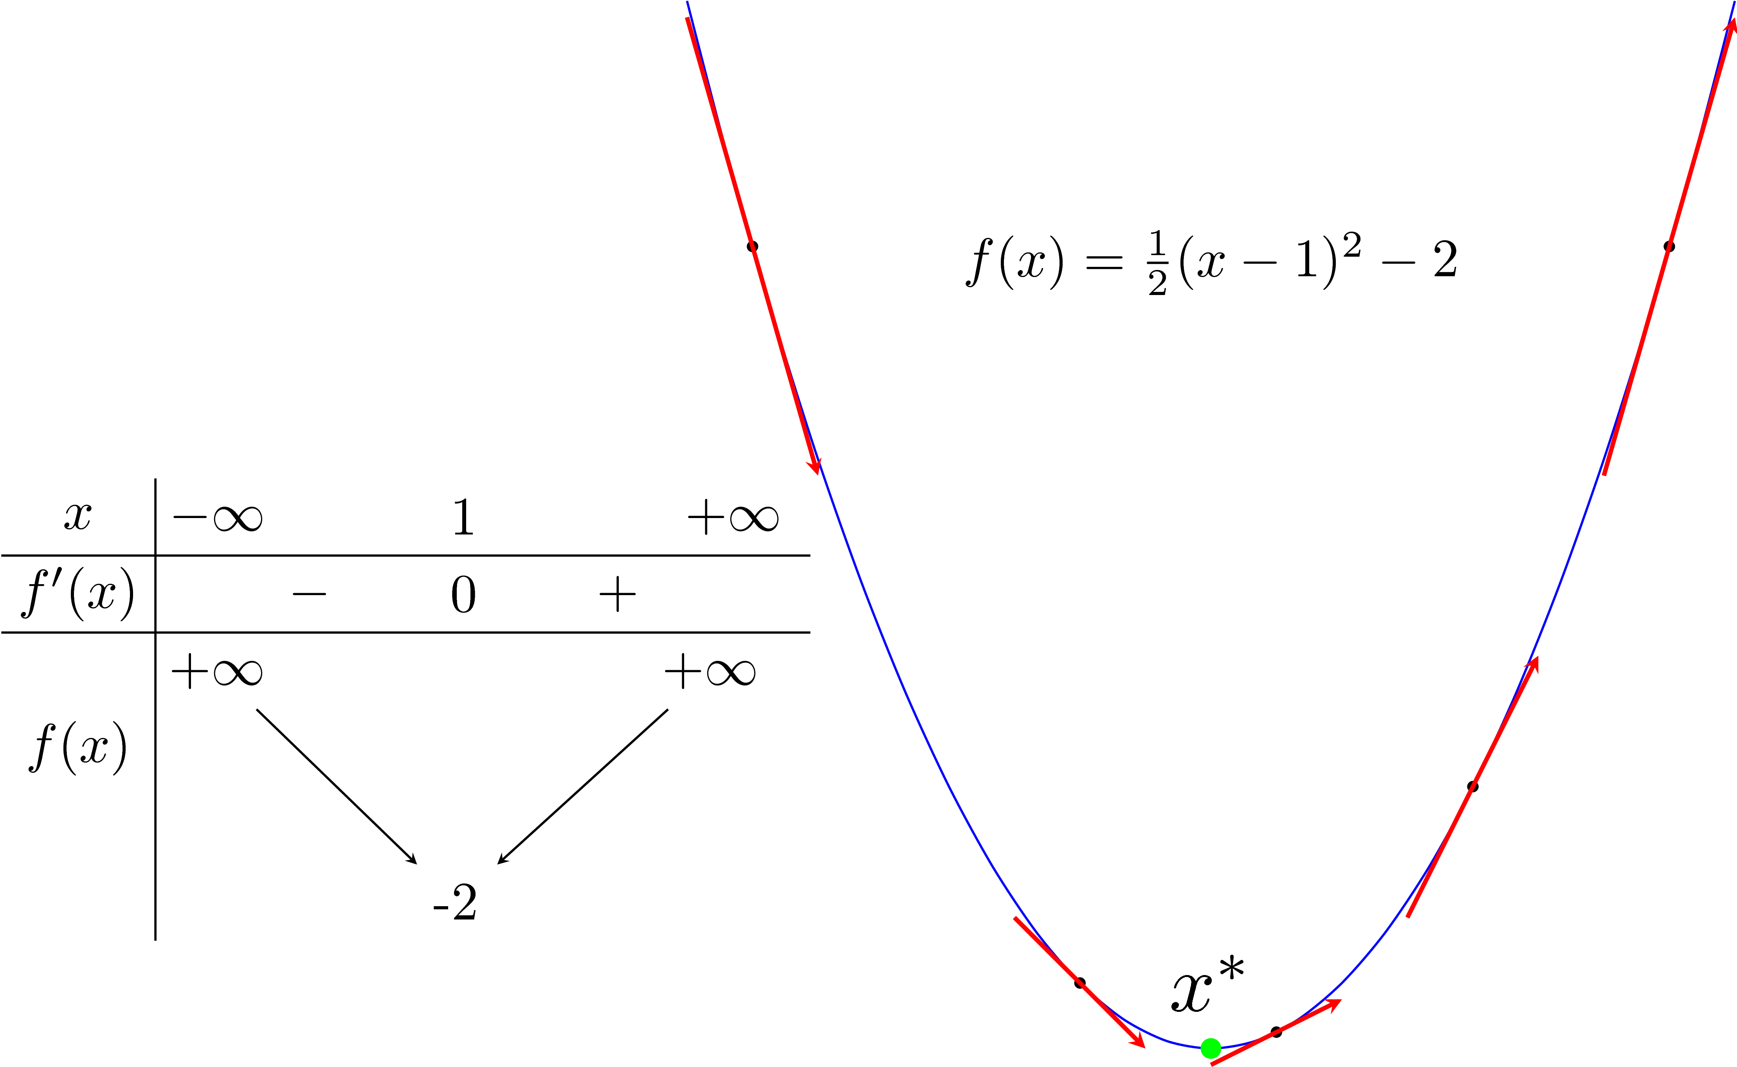
Gradient Descent
Giả sử có một hàm số f(x) ta muốn tìm kiếm điểm cực trị của nó
Gradient Descent là một trong những phương pháp để làm điều đó
Giả sử x* là giá trị cần tìm:
Tại vòng lặp thứ t, ta cần tìm một thuật toán để đưa x_{t} về càng gần x* càng tốt.
Nếu f’(x_{t}) > 0 thì x_{t} nằm bên phải so với x*, ngược lại là bên trái.
Để tìm được điểm gần x* hơn ở t+1 ta cần di chuyển ngược dấu với f’(x): x_{t+1} = x_{t} + delta
Từ đó ta rút ra:
x_{t+1} = x_{t} – nf’(x_{t}) ,n là learning rate

Slide 12
Loss Function
Trong quá trình huấn luyện cho một mô hình dự đoán, kết quả thực tế và kết quả dự đoán sẽ có những sự khác biệt nhau và nó thể hiện thông qua hàm mất mát.

Slide 13
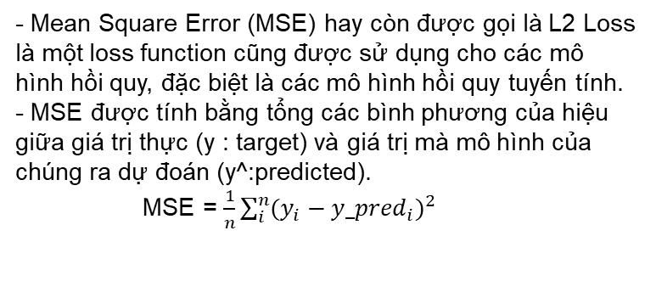
Regression Loss Functions
Một bài toán sử dụng mô hình dự báo hồi quy thường liên quan đến việc dự đoán một đại lượng có giá trị thực. Ví dụ bài toán dự đoán giá nhà, dự đoán giá cổ phiếu…
Có nhiều hàm mất mát thường dùng cho bài toán hồi quy:
Mean Squared Error Loss (MSE)
Mean Absolute Error Loss (MAE)
- Mean Square Error (MSE) hay còn được gọi là L2 Loss là một loss function cũng được sử dụng cho các mô hình hồi quy, đặc biệt là các mô hình hồi quy tuyến tính. - MSE được tính bằng tổng các bình phương của hiệu giữa giá trị thực (y : target) và giá trị mà mô hình của chúng ra dự đoán (y^:predicted).
MSE = $\frac{1}{n}\sum_{i}^{n}{{(y_{i}−{y_pred}_{i})}^{2}}$
- Trong một số bài toán hồi quy, phân phối của biến mục tiêu có thể chủ yếu là phân phối Gaussian, nhưng có thể có các giá trị ngoại lệ, ví dụ: giá trị lớn hoặc nhỏ khác xa với giá trị trung bình.
- Mean Absolute Error (MAE) hay còn được gọi là L1 Loss là một loss function được sử dụng cho các mô hình hồi quy, đặc biệt cho các mô hình hồi quy tuyến tính. MAE được tính bằng tổng các trị tuyệt đối của hiệu giữa giá trị thực (y : target) và giá trị mà mô hình của chúng ra dự đoán (y^: predicted).

Slide 14
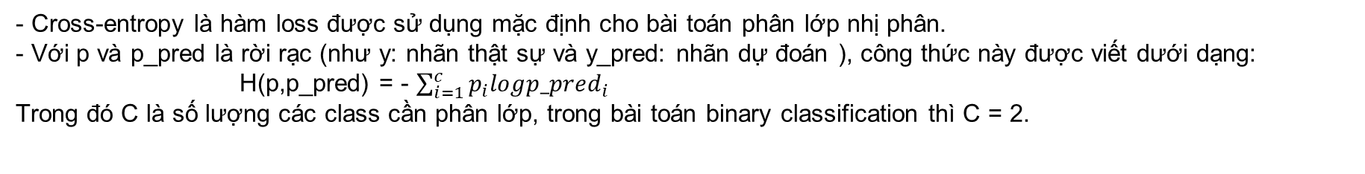
Classification Loss Function
Phân lớp nhị phân là bài toán mà biến đầu ra (y) chỉ nhận một trong hai giá trị là 1 trong 2 nhãn.
Bài toán thường dưới dạng bài toán dự đoán giá trị 0 hoặc 1 cho lớp đầu tiên hoặc lớp thứ hai và thường được phát biểu như dự đoán xác suất của đầu vào thuộc giá trị lớp 1.
Cross-Entropy
- Cross-entropy là hàm loss được sử dụng mặc định cho bài toán phân lớp nhị phân.
- Với p và p_pred là rời rạc (như y: nhãn thật sự và y_pred: nhãn dự đoán ), công thức này được viết dưới dạng:
H(p,p_pred) = - $\sum_{i=1}^{c}{p_{i}log{p_pred}_{i}}$
Trong đó C là số lượng các class cần phân lớp, trong bài toán binary classification thì C = 2.

Slide 15
Trong mô hình GradientBoosting, sau khi cây quyết định được xây dựng xong, dữ liệu dự đoán sẽ được đưa ra và thông qua loss fuction để tính toán loss.
Gradient Descent sẽ dựa vào Loss Function này để tính toán tham số khác đưa vào để xây dựng DecisionTrees sao cho nó tiến gần tới giá trị thực tế nhất.
Quá trình này lặp lại liên tục cho tới khi gặp điều kiện dừng hoặc sự cải thiện loss gần như không đổi.

